Slide 1

XÂY DỰNG HỆ THỐNG QUẢN LÝ THÔNG TIN DU LỊCH
TRƯỜNG ĐẠI HỌC CẦN THƠ
KHOA CÔNG NGHỆ THÔNG TIN VÀ TRUYỀN THÔNG
BỘ MÔN CÔNG NGHỆ PHẦN MỀM
CanTho University
BÁO CÁO LUẬN VĂN KỸ THUẬT PHẦN MỀM
Giáo viên hướng dẫn: Hội đồng phản biện: Sinh viên thực hiện:
ThS. Võ Huỳnh Trâm ThS. Phan Phương Lan Trần Lê Quế Ngọc B1304707
MSCB: 1069 ThS. Trần Văn Hoàng Lê Như Ý B1304751
ThS. Võ Huỳnh Trâm

Slide 2
TRƯỜNG ĐẠI HỌC CẦN THƠ
KHOA CNTT & TT
CanTho University
BÁO CÁO LUẬN VĂN KỸ THUẬT PHẦN MỀM
XÂY DỰNG HỆ THỐNG QUẢN LÝ THÔNG TIN DU LỊCH
Giáo viên hướng dẫn: Hội đồng phản biện: Sinh viên thực hiện:
ThS. Võ Huỳnh Trâm ThS. Phan Phương Lan Trần Lê Quế Ngọc B1304707
MSCB: 1069 ThS. Trần Văn Hoàng Lê Như Ý B130475
ThS. Võ Huỳnh Trâm

Slide 3
TRƯỜNG ĐẠI HỌC CẦN THƠ
KHOA CNTT & TT
CanTho University
BÁO CÁO LUẬN VĂN KỸ THUẬT PHẦN MỀM
XÂY DỰNG HỆ THỐNG QUẢN LÝ THÔNG TIN DU LỊCH
Giáo viên hướng dẫn: Hội đồng phản biện: Sinh viên thực hiện:
ThS. Võ Huỳnh Trâm ThS. Phan Phương Lan Trần Lê Quế Ngọc B1304707
MSCB: 1069 ThS. Trần Văn Hoàng Lê Như Ý B1304751
ThS. Võ Huỳnh Trâm

Slide 4
NỘI DUNG
CanTho University
Tổng quan
Cơ sở lý thuyết
Tổng quan
Kết luận và hướng phát triển
Nội dung và kết quả nghiên cứu
Nội dung chính
Demo chương trình
Kết luận và hướng phát triển
1

Slide 5
TỔNG QUAN
CanTho University
Nội dung 01
Đặt vấn đề, mục tiêu, phạm vi
Nội dung 02
Phương pháp và kế hoạch thực hiện
2

Slide 6


ĐẶT VẤN ĐỀ
CanTho University
Để tăng sự cạnh tranh giữa các công ty du lịch thì xây dựng một hệ thống quản lý thông tin du lịch mạnh mẽ, đầy đủ các tính năng là điều cần thiết.
“Xây dựng hệ thống thông tin du lịch” với các tính năng vượt trội, dễ sử dụng, thân thiện với người dùng, tiết kiệm thời gian và công sức.
3

Slide 7
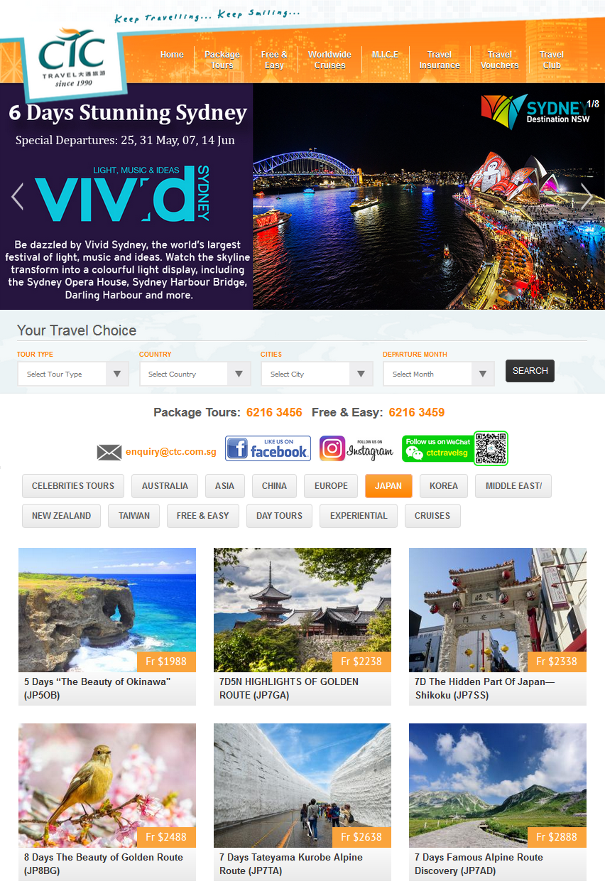
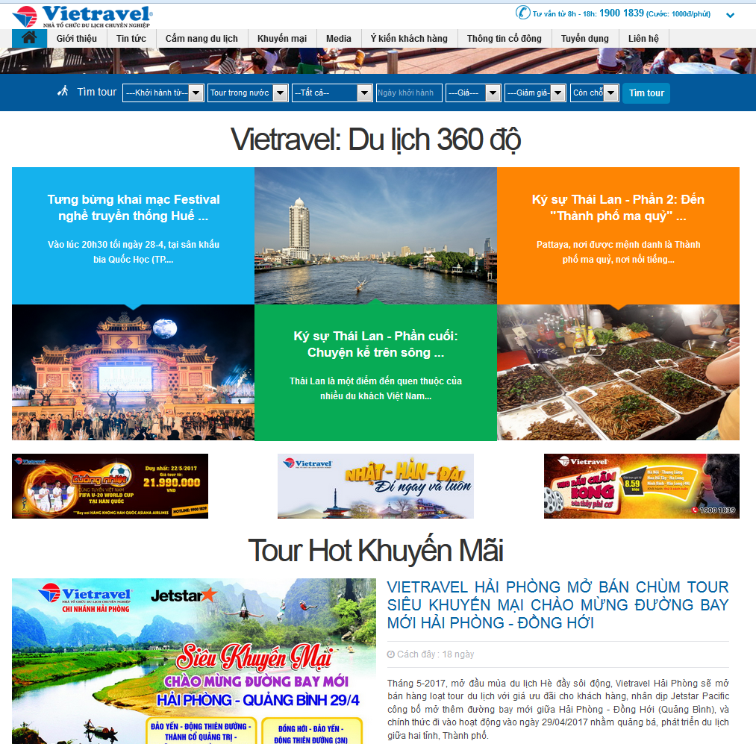
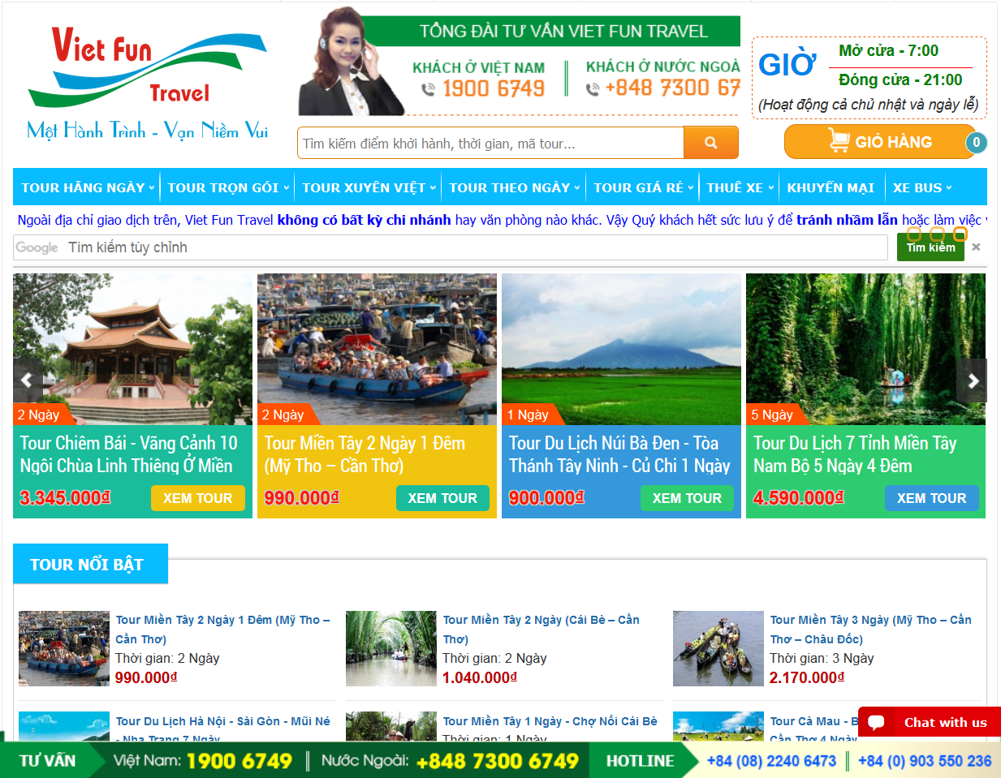
LỊCH SỬ GIẢI QUYẾT VẤN ĐỀ
CanTho University
CTC Travel
(https://www.ctc.com.sg)
Vietravel
(https://www.vietravel.com)
Việt Fun Travel
(https://www.vietfuntravel.com.vn)
4

Slide 8

MỤC TIÊU
CanTho University
Mục tiêu 01
Thiết kế một website kinh doanh các dịch vụ của công ty du lịch lữ hành với đầy đủ các tính năng cần thiết
Mục tiêu 02
Thao tác dễ dàng, giao diện thân thiện, tiết kiệm chi phí tối đa
Mục tiêu 03
Hệ thống website được xây dựng trên nền Spring MVC Framework, được triển khai trên web application server, cụ thể là Tomcat
5

Slide 9



PHẠM VI ĐỀ TÀI
01
02
CanTho University
Về lý thuyết
Về kỹ thuật
Ngôn ngữ lập trình Web, phân tích và thiết kế cơ sở dữ liệu
Power Designer
Spring MVC Framework, Hibernate và Maven
MySQL
6

Slide 10
PHƯƠNG PHÁP THỰC HIỆN
CanTho University
1
Tìm hiểu Spring MVC Framework, Hibernate và Maven
2
Khảo sát thực tế, tham khảo ý kiến giảng viên hướng dẫn
3
Xây dựng các mô hình hệ thống
4
Thiết kế cơ sở dữ liệu và các ràng buộc toàn vẹn
5
Sử dụng Eclipse JEE Neon
6
Sử dụng hệ quản trị MySQL để lưu dữ liệu
7

Slide 11
KẾ HOẠCH THỰC HIỆN
CanTho University
Tuần | Thời gian | Nội dung công việc | Kết quả cần đạt
2 - 4 | 02/01 - 22/01/2017 | Lập kế hoạch thực hiện luận văn | File Kế hoạch thực hiện luận văn hoàn chỉnh
5 - 6 | 23/01 - 05/02/2017 | Viết tài liệu đặc tả yêu cầu phần mềm | File đặc tả yêu cầu phần mềm hoàn chỉnh
7 - 8 | 06/02 - 19/02/2017 | Viết tài liệu thiết kế phần mềm | File tài liệu thiết kế phần mềm hoàn chỉnh
9 - 15 | 20/02 - 09/04/2017 | Lập trình và viết các Unit Test Case | Chương trình hoàn chỉnh
16 - 17 | 10/04 - 23/04/2017 | Kiểm thử và viết tài liệu kiểm thử | File Tài liệu kế hoạch kiểm thử và file các trường hợp kiểm thử
18 - 19 | 24/04 - 07/05/2017 | Viết báo cáo luận văn | File báo cáo và file thuyết trình
8

Slide 12
CƠ SỞ LÝ THUYẾT
CanTho University
01
Công cụ cài đặt chương trình
02
Mô hình thiết kế phát triển chương trình
03
Công nghệ kỹ thuật
9

Slide 13
CÔNG CỤ CÀI ĐẶT
CanTho University
1
Eclipse JEE Neon
1
Eclipse
Tích hợp liền mạch các công cụ bên trong.
Hỗ trợ xây dựng nhiều công cụ lập trình.
Không hạn chế các nhà cung cấp công cụ.
Hỗ trợ các công cụ như: HTML, Java, JSP,..)
2
3
10

Slide 14
CÔNG CỤ CÀI ĐẶT (TT)
CanTho University
Hệ quản trị cơ sở dữ liệu MySQL
2
1
Cho phép quản trị một hệ cơ sở dữ liệu lớn với chi phí thấp.
Tốc độ xử lý dữ liệu nhanh.
Cho phép nhiều người cùng khai thác trong một thời điểm.
Là mã nguồn mở cho phép kết nối với nhiều ngôn ngữ lập trình.
2
MySQL
3
11

Slide 15
CÔNG CỤ CÀI ĐẶT (TT)
CanTho University
3
Các phần mềm hỗ trợ
1
2
Power Designer.
StarUML.
3
Khác
12

Slide 16

MÔ HÌNH THIẾT KẾ
CanTho University
13

Slide 17






CÔNG NGHỆ & KỸ THUẬT ÁP DỤNG
CanTho University
14

Slide 18
SPRING MVC FRAMEWORK
CanTho University
Xác định Template trước, kiểm thử dễ dàng
1
2
Dung lượng nhỏ, phát triển nhanh
3
Hỗ trợ khai báo
4
Tính trừu tượng
15

Slide 19

HIBERNATE
CanTho University
01
Cung cấp các API đơn giản để lưu trữ, truy xuất trực tiếp các đối tượng Java và CSDL
02
Nếu có bất kỳ thay đổi nào trong CSDL thì chỉ cần thay đổi file XML
03
Cung cấp đầy đủ các tiện ích, tính năng truy vấn dữ liệu đơn giản, hiệu quả
04
Thao tác, xử lý được các quan hệ phức tạp của các đối tượng trong CSDL
05
Giảm thiểu sự truy cập đến CSDL mức thấp nhất nhờ có chiến lược tìm, nạp thông minh
16

Slide 20
MAVEN
CanTho University
1
Quản lý sự phụ thuộc dependencies như thư viện
2
Xây dựng một hoặc nhiều dự án đơn giản
3
Tập trung vào tự động hóa
4
Quản lý Plugin, hỗ trợ build
5
Cấu hình đơn giản, dễ sử dụng theo tiêu chuẩn chung
17

Slide 21
MYSQL
CanTho University
Linh hoạt, thực thi cao
Sử dụng ngay, hỗ trợ giao dịch
Nơi tin cậy để lưu trữ web và dữ liệu
Bảo mật tốt, dễ quản lý
Mã nguồn mở và hỗ trợ xuyên suốt
18
http://blogcongdong.com

Slide 22
HTML, CSS, JAVASCRIPT, BOOTSTRAP
CanTho University
1
Sự tương tác Server ít hơn
2
Tăng khả năng tương tác
3
Giao diện phong phú, dễ sử dụng
4
Linh hoạt, nhất quán
5
Tương thích với nhiều trình duyệt, thiết bị
19

Slide 23
NỘI DUNG & KẾT QUẢ NGHIÊN CỨU
CanTho University
Đặc tả yêu cầu
Thiết kế
Kiểm thử
20

Slide 24
ĐẶC TẢ YÊU CẦU CHỨC NĂNG
CanTho University
HỆ THỐNG
KHÁCH VÃNG LAI
THÀNH VIÊN
QUẢN TRỊ VIÊN
21

Slide 25
ĐẶC TẢ YÊU CẦU CHỨC NĂNG (TT)
CanTho University
ĐĂNG KÝ
ĐĂNG NHẬP
KHÁCH VÃNG LAI
TÌM KIẾM
ĐẶT VÉ
CẬP NHẬT THÔNG TIN
QUẢN LÝ THÔNG TIN ĐẶT VÉ
HỦY ĐẶT VÉ
22

Slide 26
ĐẶC TẢ YÊU CẦU CHỨC NĂNG (TT)
CẬP NHẬT THÔNG TIN
CanTho University
QUẢN LÝ TÀI KHOẢN
ĐỔI MẬT KHẨU
THÀNH VIÊN
XEM LỊCH SỬ TOUR ĐÃ ĐI
XEM THÔNG TIN
QUẢN LÝ HỦY ĐẶT VÉ
PHỤC HỒI VÉ ĐÃ HỦY
23

Slide 27
ĐẶC TẢ YÊU CẦU CHỨC NĂNG (TT)
CanTho University
QUẢN LÝ TOUR
QUẢN LÝ DANH SÁCH ĐĂNG KÝ
QUẢN LÝ TÀI KHOẢN
QUẢN TRỊ VIÊN
GỬI EMAIL
IMPORT/ EXPORT
THỐNG KÊ
24

Slide 28
ĐẶC TẢ YÊU CẦU PHI CHỨC NĂNG
CanTho University
Yêu cầu thực thi
Yêu cầu an toàn
Hiệu suất làm việc đạt hơn 90%
Tốc độ truy cập website nhanh, ổn định
Hệ thống hoạt động tốt, liên tục 24/24, tốn ít tài nguyên
Hệ thống không chứa virus, các phần mềm độc hại, tập tin rác
Cơ sở dữ liệu được sao lưu, phục hồi theo định kỳ
Tài khoản cá nhân được bảo vệ nghiêm ngặt
Hệ thống không đánh cắp các thông tin của người dùng
Mật khẩu được mã hóa và tài khoản phải được bảo mật
Phân quyền sử dụng
Tính năng
Độ tin cậy
Tính khả dụng
Tính hiệu quả
Yêu cầu bảo mật
Đặc điểm chất lượng PM
25

Slide 29
THIẾT KẾ GIAO DIỆN
CanTho University
Giao diện phẳng, phù hợp với nhiều thiết bị
Bố trí hợp lý, khoa học, thân thiện với người dùng
Màu sắc hài hòa với thị giác, dễ dàng thao tác
Có thông báo phản hồi, thông báo lỗi khi người dùng thao tác sai
26

Slide 30
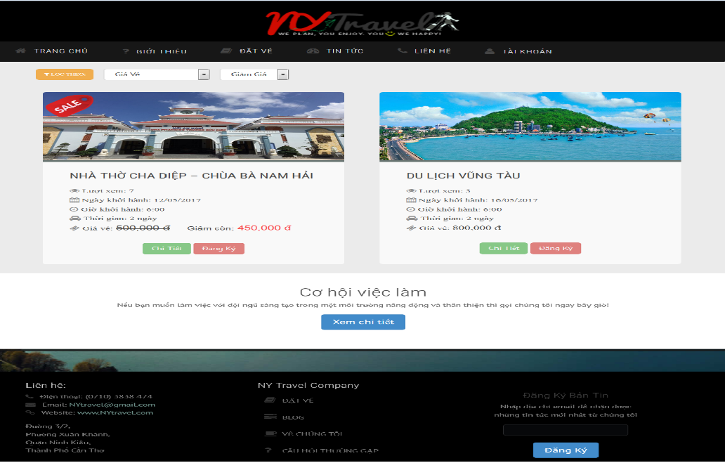
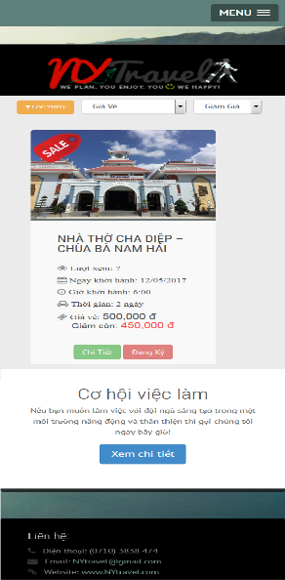
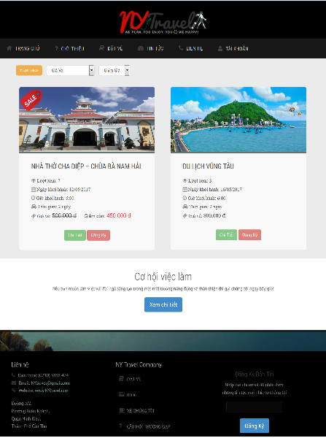
THIẾT KẾ GIAO DIỆN (TT)
CanTho University
Tablet (980x768)
Máy tính (1024x768)
27
Điện thoại (600x800)

Slide 31
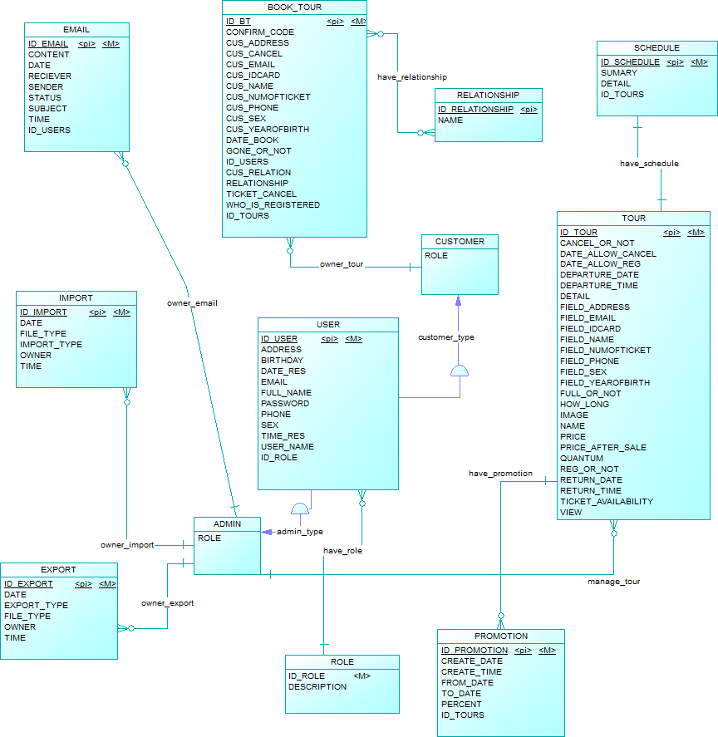
THIẾT KẾ DỮ LIỆU (CDM)
CanTho University
28

Slide 32
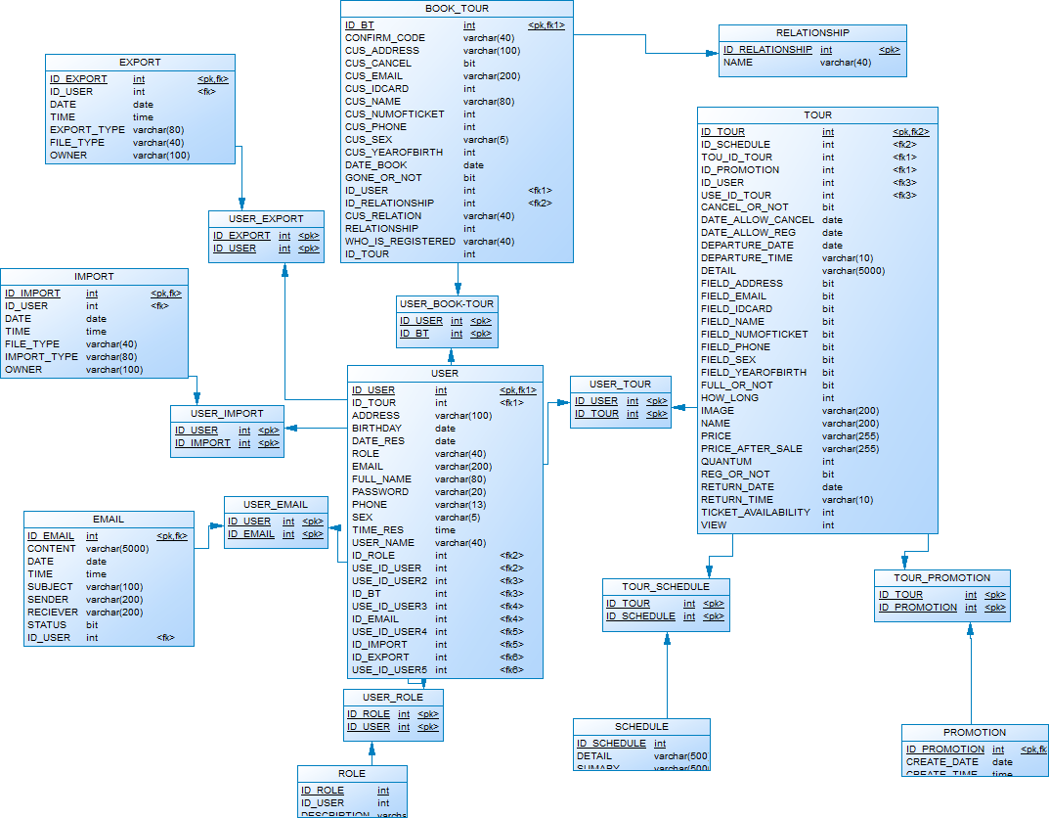
THIẾT KẾ DỮ LIỆU (PDM)
CanTho University
29

Slide 33
THIẾT KẾ CHỨC NĂNG
CanTho University
Bắt đầu
Nhập từ khóa
Chọn nút Tìm kiếm
Tìm kiếm
Lưu đồ xử lý
Tìm thấy
Kiểm tra kết quả tìm kiếm
Không tìm thấy
Hiển thị kết quả trùng khớp
Thông báo không tìm thấy kết quả
Kết thúc
30

Slide 34
THIẾT KẾ CHỨC NĂNG (TT)
Bắt đầu
CanTho University
Nhập các thông tin đặt vé
Không
hợp lệ
Kiểm tra thông tin đã nhập
Thông báo yêu cầu nhập lại
Đặt vé
Lưu đồ xử lý
Hợp lệ
Lưu thông tin đặt vé vào CSDL
Thông báo đặt vé thành công
Kết thúc
31

Slide 35
THIẾT KẾ CHỨC NĂNG (TT)
Bắt đầu
CanTho University
Hủy đặt vé hay không?
Không
Có
Hủy đăng ký đã chọn hay tất cả đăng ký kèm theo?
Hủy đăng ký
Tất cả
Lưu đồ xử lý
Chỉ một
Hủy đăng ký và lưu vào CSDL
Thông báo hủy thành công
Kết thúc
32

Slide 36
THIẾT KẾ CHỨC NĂNG (TT)
CanTho University
Bắt đầu
Hiển thị danh sách tour
Cập nhật tour
Lưu đồ xử lý
Cập nhật danh sách (Thêm, sửa, xóa)
Lưu vào CSDL
Kết thúc
33

Slide 37
THIẾT KẾ CHỨC NĂNG (TT)
Bắt đầu
CanTho University
Nhập mật khẩu cũ, mật khẩu mới, xác nhận mật khẩu
Đổi mật khẩu
Kiểm tra mật khẩu cũ
Sai
Thông báo sai mật khẩu
Lưu đồ xử lý
Đúng
Sai
MK mới = Xác nhận MK?
Thông báo nhập lại mật khẩu không đúng
Đúng
Lưu mật khẩu mới
Kết thúc
34

Slide 38
THIẾT KẾ CHỨC NĂNG (TT)
CanTho University
Bắt đầu
Chọn file cần import
Import
Kiểm tra định dạng file
Sai
Thông báo lỗi định dạng file
Lưu đồ xử lý
Đúng
Thực hiện import
Kết thúc
35

Slide 39
THIẾT KẾ CHỨC NĂNG (TT)
Bắt đầu
CanTho University
Nhập tên và chọn loại export
Thực hiện export
Đúng
Kiểm tra thông tin export
Sai
Thông báo nhập lại tên export
Export
Lưu đồ xử lý
Kiểm tra DS
Rỗng
Không rỗng
Hiển thị danh sách export
Hiển thị danh sách rỗng
Kết thúc
36

Slide 40
THIẾT KẾ CHỨC NĂNG (TT)
CanTho University
Bắt đầu
Nhập tiêu đề, người nhận,…
Gửi email
Kiểm tra thông tin đã nhập
Sai
Thông báo gửi email thất bại
Lưu đồ xử lý
Đúng
Gửi mail thông báo cho khách hàng
Kết thúc
37

Slide 41
MÔI TRƯỜNG KIỂM THỬ
CanTho University
Bộ vi xử lý: Intel Core i5 3217U
Trình duyệt: Google Chrome
Ram: 4Gb
MySQL Workbench 6.3 CE
Đĩa cứng: 500Gb
Hệ
điều hành Windows 10 Pro 64 bit
Hình thức kiểm thử: Hộp đen
38

Slide 42
KẾT QUẢ KIỂM THỬ
STT | Tên chức năng | Số lần kiểm thử | Số lần thành công | Số lần thất bại
1 | Đăng nhập | 30 | 30 | 0
2 | Đăng ký | 25 | 25 | 0
3 | Đặt vé | 25 | 25 | 0
4 | Tìm kiếm | 35 | 35 | 0
5 | Quản lý thông tin đăng ký | 30 | 30 | 0
6 | Quản lý hủy đăng ký | 25 | 25 | 0
7 | Quản lý tour | 30 | 30 | 0
8 | Quản lý danh sách đăng ký | 30 | 30 | 0
9 | Quản lý tài khoản | 35 | 35 | 0
10 | Gửi email | 60 | 60 | 0
11 | Import/ export | 25 | 25 | 0
12 | Thống kê | 10 | 10 | 0
Tổng cộng |  | 360 | 360 | 0
CanTho University
39

Slide 43
KẾT QUẢ ĐẠT ĐƯỢC & HƯỚNG PHÁT TRIỂN
CanTho University
Nắm vững về Java và hệ quản trị cơ sở dữ liệu MySQL
1
Biết cách sử dụng Spring MVC Framework, Hibernate và Maven để xây dựng và thiết kế website
2
3
Đáp ứng được hầu hết các yêu cầu về chức năng đã đề ra
4
Giao diện khá thân thiện, thích ứng với nhiều thiết bị khác nhau
40

Slide 44
KẾT QUẢ ĐẠT ĐƯỢC & HƯỚNG PHÁT TRIỂN (TT)
CanTho University
Tiếp cận với quy trình làm việc thực tế
Nắm được quy tắc khi lập trình
Cải thiện trình độ tiếng Anh
Nâng cao khả năng tự tìm hiểu
Biết cách làm việc nhóm hiệu quả
41

Slide 45
KẾT QUẢ ĐẠT ĐƯỢC & HƯỚNG PHÁT TRIỂN (TT)
CanTho University
Cho phép tùy biến giao diện website
Cho phép lựa chọn ngôn ngữ
Cơ chế sao lưu, phục hồi dữ liệu
Liên kết tài khoản Facebook, Google+
42

Slide 46
DEMO CHƯƠNG TRÌNH
Nội dung 01
Nội dung 02
CanTho University
Đăng nhập, đăng ký, đặt vé
Quản lý thông tin đăng ký
Nội dung 03
Nội dung 04
Quản lý tài khoản
Quản lý tour
Nội dung 05
Nội dung 06
Quản lý danh sách đăng ký
Gửi email, import, export, thống kê
43

Slide 47

CanTho University

Slide 48

CanTho University
Cảm ơn thầy cô và
các bạn đã theo dõi

